Slide 1
KE1-2 Kertaus

Slide 2
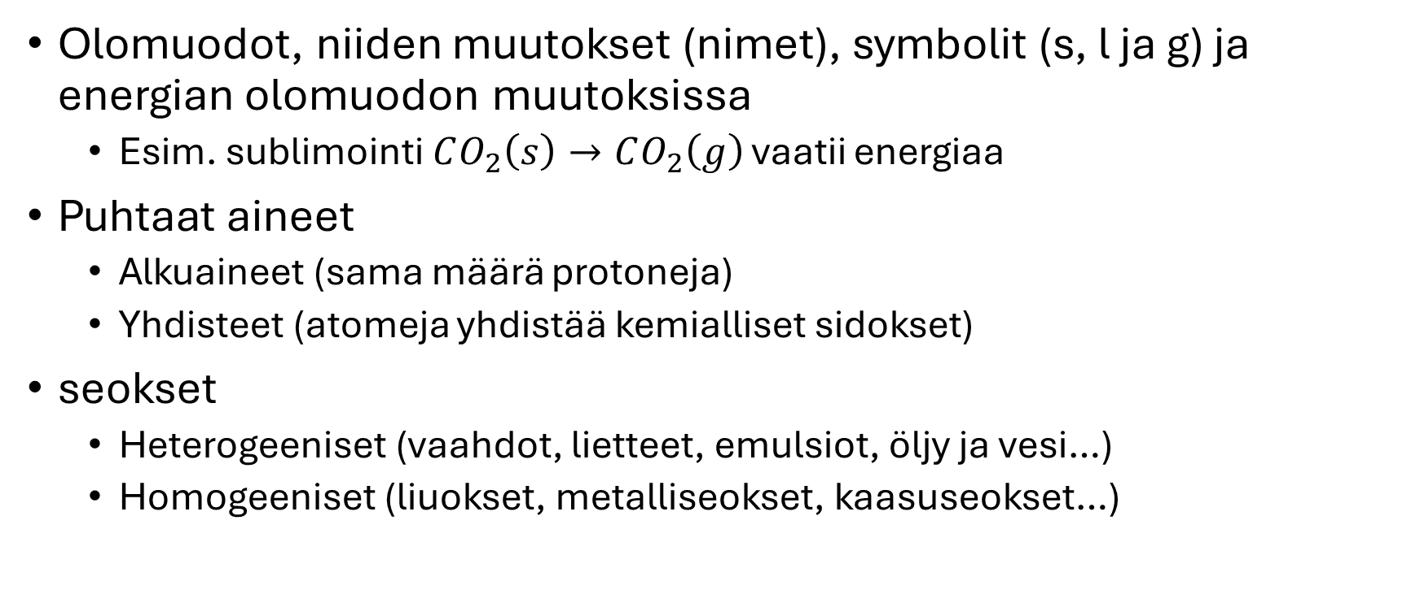
Aineiden luokittelu
Olomuodot, niiden muutokset (nimet), symbolit (s, l ja g) ja energian olomuodon muutoksissa
  Esim. sublimointi $CO_{2}\left(s\right)→CO_{2}\left(g\right)$ vaatii energiaa
Puhtaat aineet
  Alkuaineet (sama määrä protoneja)
  Yhdisteet (atomeja yhdistää kemialliset sidokset)
seokset
  Heterogeeniset (vaahdot, lietteet, emulsiot, öljy ja vesi…)
  Homogeeniset (liuokset, metalliseokset, kaasuseokset…)

Slide 3

Pitoisuuslaskut
$m−\%\left(aine\right)=\frac{m\left(aine\right)}{m\left(koko näyte\right)}∗100\%$
Yksiköt laskuihin

Slide 4
erotusmenetelmiä
Liuotus -> Suodatus -> haihdutus
Tislaus (kiehumispisteet)
Sentrifugointi (kiinteä aine painuu pohjalle)
Uutto (aineet liukenevat eri liuottimiin, liuottimet erotetaan erotussuppilolla)
Sublimointi
Labran työohje kannattaa kerrata, toisesta kysytään työhön suoraan liittyviä kysymyksiä

Slide 5
Atomien rakenne ja jaksollinen järjestelmä
Ydin
  Protonien määrä vakio, neutronien määrä-> eri isotoopit
Elektronit
  Elektronikuoret ja niille mahtuvat elektronit
  Elektronien virittyminen (näkyy ilotulitteissa)
Jaksollinen määrä
  Pääryhmien nimet (alkalimetallit, maa-alkalimetallit, booriryhmä, hiiliryhmä, typpiryhmä, happiryhmä, halogeenit, jalokaasut)
  Ulkoelektronien määrä ja pääryhmät
  Jaksojen ja elektronikuorten määrän yhteys

Slide 6
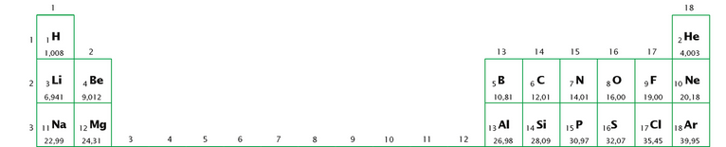

Mooli, ainemäärä ja konsentraatio
Mooli kuvaa atomien lukumäärää (1 mooli on avogadron luvun verran atomeja)
Moolimassan laskeminen jaksollisesta järjestelmästä
Esim$\text{M}\text{(}\text{NaCl}\text{)=22,99 }\text{g}\text{/}\text{mol}\text{ + 35,45 }\text{g}\text{/}\text{mol}\text{=58,44 }\text{g}\text{/}\text{mol}$

Slide 7
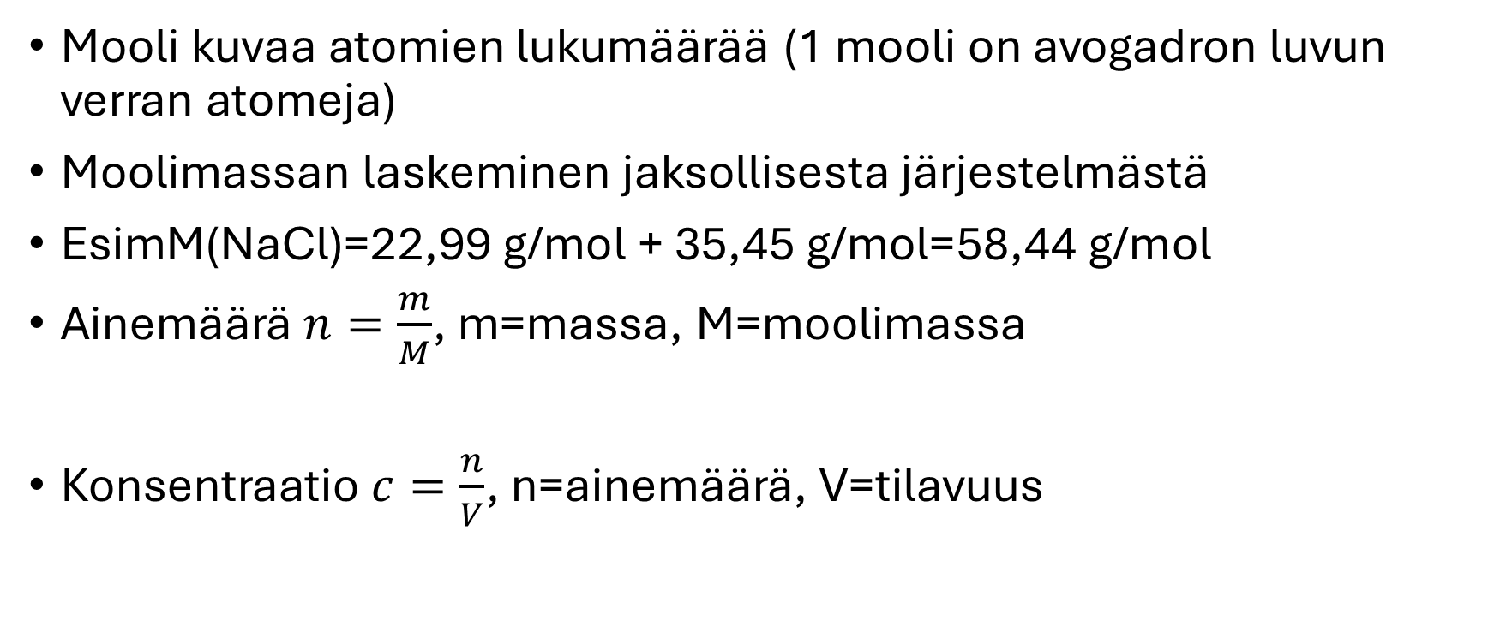
Mooli, ainemäärä ja konsentraatio
Mooli kuvaa atomien lukumäärää (1 mooli on avogadron luvun verran atomeja)
Moolimassan laskeminen jaksollisesta järjestelmästä
Esim$\text{M}\text{(}\text{NaCl}\text{)=22,99 }\text{g}\text{/}\text{mol}\text{ + 35,45 }\text{g}\text{/}\text{mol}\text{=58,44 }\text{g}\text{/}\text{mol}$
Ainemäärä $n=\frac{m}{M}$, m=massa, M=moolimassa
Konsentraatio $c=\frac{n}{V}$, n=ainemäärä, V=tilavuus

Slide 8
Metallit
Ominaisuudet
  Sähkönjohto, lämmönjohto, kovuus, sulamispisteet, kiilto, taottavuus
Ominaisuuksien selittäminen metallihilan ja elektronimeren avulla

Slide 9
Molekyyliyhdisteet
Molekyylin sisällä vahva kovalenttinen sidos
Kovalenttisen sidoksen poolisuuden selvittäminen elektronegatiivisuuden avulla
Molekyylin poolisuuden selvittäminen sidosten ja molekyylin muodon avulla (MAOL) tai CH-sidosten ja OH-sidosten määrän avulla
Labran työohje kannattaa kerrata, toisesta kysytään työhön suoraan liittyviä kysymyksiä

Slide 10
Molekyyliyhdisteet
Poolisuuden vaikutus liukoisuuteen
  Poolinen liukenee pooliseen liuottimeen
  Pooliton poolittomaan liuottimeen
Poolisilla aineilla suuremmat kiehumispisteet
  Poolittomilla aineilla super heikkoja dispersiovoimia
  Poolisilla vahvempia dipoli-dipolisidoksia
  Joskus vielä vähän vahvempia vetysidoksia

Slide 11
Ioniyhdisteet
Ionin muodostuminen piirtämällä
Ionien nimeäminen MAOLin avulla
Ionihila ja erittäin vahva ionisidos

Slide 12
koe
Ke1.3 eli aamupalkki tunti joka on 8.45-10.00 koe on to 30.1 lk 309
Ke 1.2 eli tunti joka on 12.15-13.30 koe on ti 28.1 lk 209
Kokeeseen mukaan
Kone
Laturi
Muista palauttaa tutkielma kokeeseen mennessä
Lopputunti itsenäistä kertausta, voit esimerkiksi tehdä jokaisen jakson lopussa olevia kertaustehtäviä. Ensimmäiset näistä ovat sivulla 72.

